Slide 1
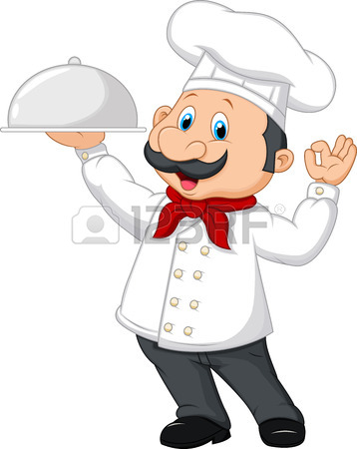
Муниципальное казённое дошкольное образовательное учреждение
«Детский сад №3 п. Теплое»
Речевое развитие. Коммуникация. Что делает повар?
Игра «Найди предметы для повара».
Первая младшая группа.
Подготовил воспитатель
первой младшей группы
Лесникова С.В.

Slide 2
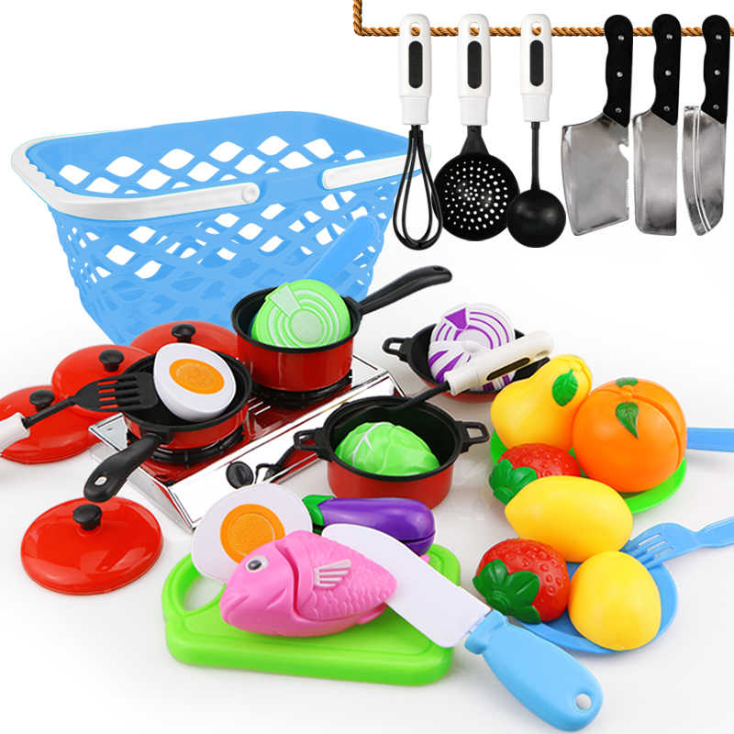
Программное содержание.
1.Првовести с детьми воображаемую экскурсию на кухню. Рассказать о профессии повара.
2.Учить детей внимательно слушать и наблюдать, понимать сюжет рассказа, добавлять слова, заканчивать предложение, отвечать на вопросы словом и короткими предложениями.
3. Закреплять с детьми название посуды, фруктов, овощей.
4. Формировать способность к диалогической речи.
5. Развивать внимание, память, речь, общую моторику, тактильные ощущения.
6. Воспитывать уважительное отношение к труду повара.
Словарная работа.
Обогащение: повар.
Активизация: названия посуды, фруктов, овощей.
Материал: кухонная посуда, овощи, фрукты.
.

Slide 3
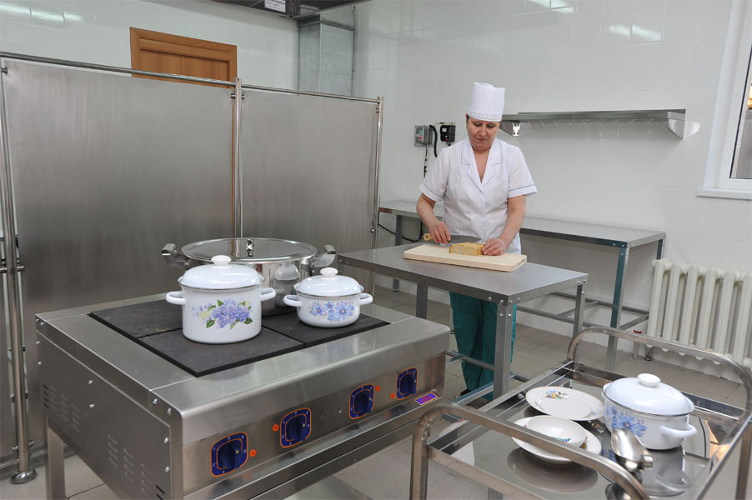
Ход занятия
1. Организационный момент.
Воспитатель. Ребята, вы хотите узнать где и как вам готовят вкусные блюда (Дети отвечают)
2.Основная часть (воображаемая экскурсия).
Воспитатель. Это кухня. Тетя Валя – повар она готовит для нас вкусные блюда, печет булочки. Что вы ели сегодня на завтрак? (Кашу, чай.) на кухне много посуды.
.

Slide 4
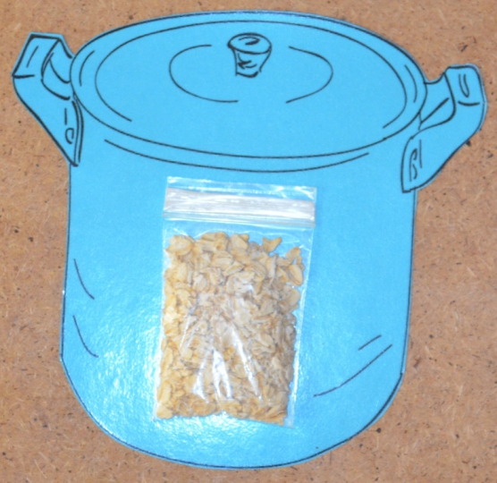
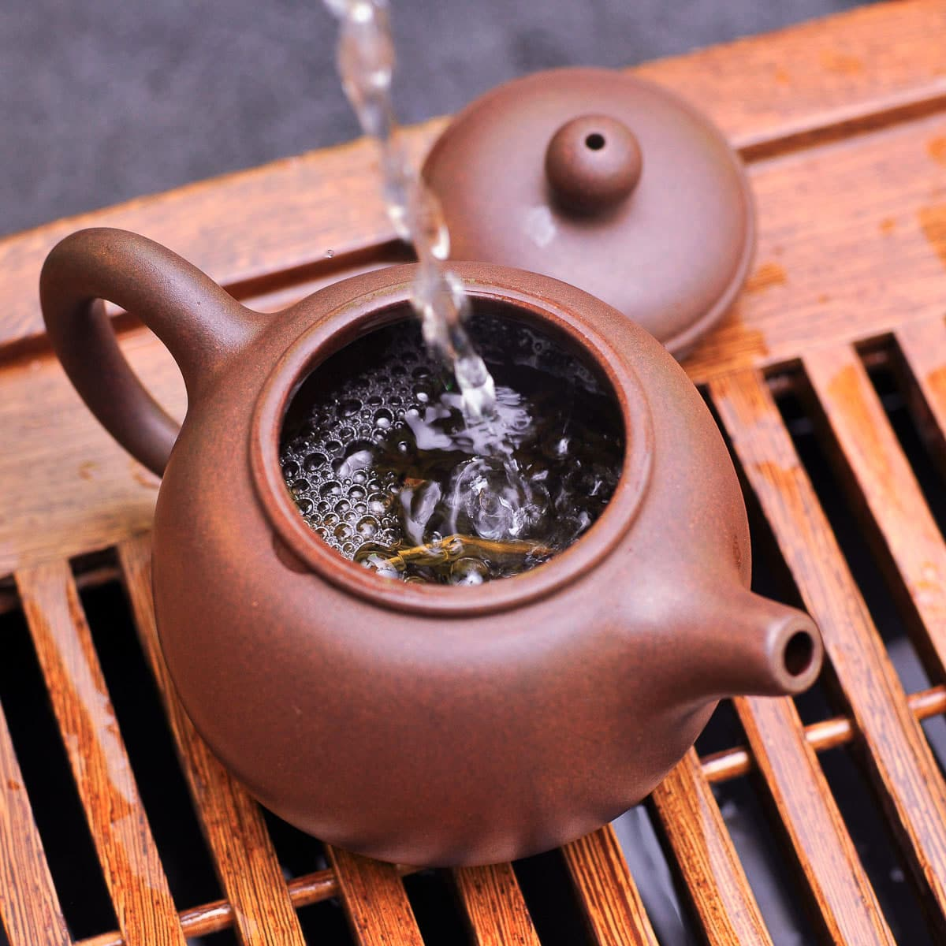
Кашу варят в кастрюле (показ). Чай заваривают в чайнике. (Показ.)
Что заваривают в чайнике (Чай.) Что варят в кастрюле? (Кашу).
.

Slide 5
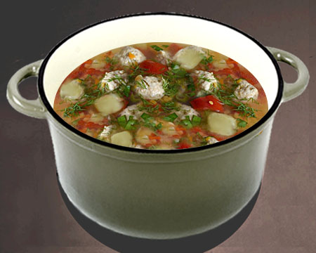
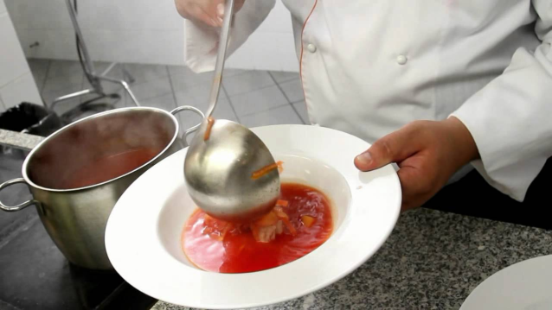
Щи и суп варят в кастрюле (показ).
В чем варят щи и суп (в кастрюле.)
Половником наливают суп в тарелки (показ). Покажите половник. (Дети показывают.)Покажите тарелки Что наливают половником (Суп и щи). Во что наливают суп и щи (в тарелки.) Это сковорода. На ней жарят котлеты. На кухне много посуды. В ней готовят вкусные блюда. Покажите, в чем варят суп и щи. (Дети оказывают, воспитатель помогает называть, если дети затрудняются.) В чем варят кашу (Дети показывают и называют.) Что наливают половником (Суп ищи.) Во что наливают суп и щи (В тарелки.) Покажите, в чем готовят чай (Дети показывают, воспитатель помогает назвать, если они затрудняются.) Покажите на чем жарят котлеты (Дети показывают, воспитатель помогает назвать.)
.

Slide 6
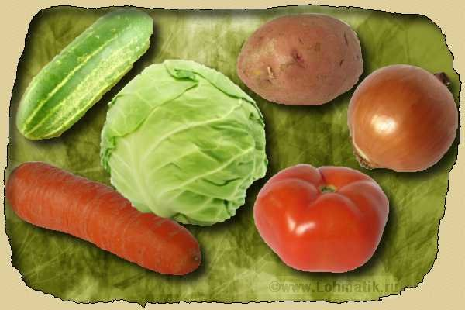
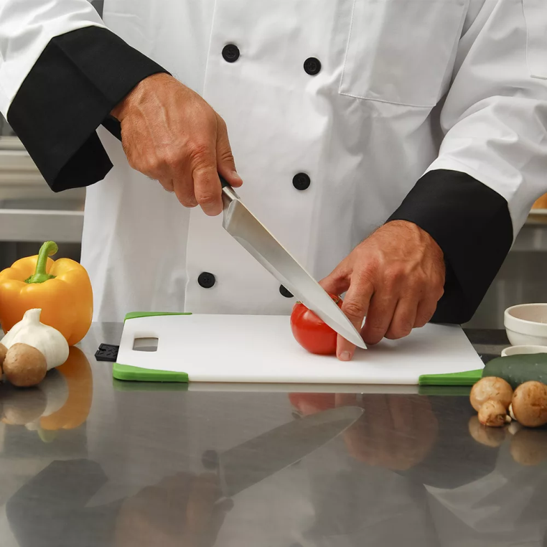
На столе лежат лук, морковь, картофель, капуста, помидор.
Воспитатель показывает каждый овощ, называет его, дети повторяют. Воспитатель обращает внимание детей на повара, который моет и режет овощи, и говорит: «Повар моет овощи, режет их ножом. Будет варить щи. Что делает повар (Дети отвечают.) что будет делать повар (Варит щи.)
.

Slide 7
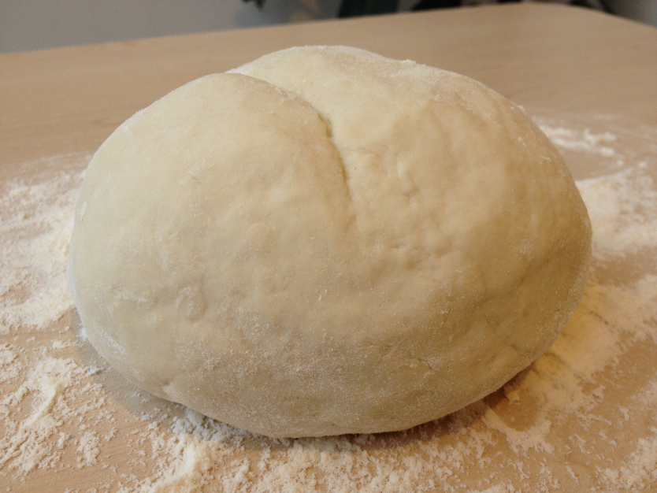
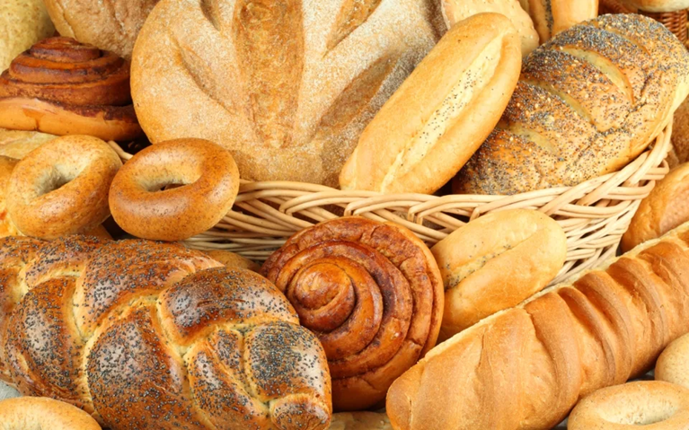
На столе лежит тесто. Внимание детей обращается на него. Это тесто, - говорит воспитатель, - из него пекут булочки. Что это (Тесто.)
Что из теста пекут (Булочки.)
.

Slide 8
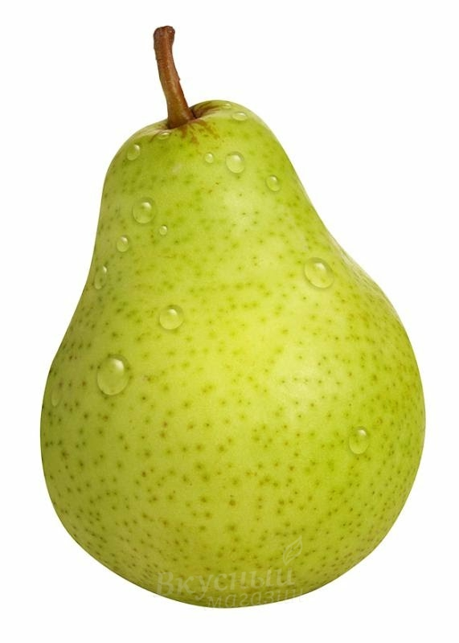
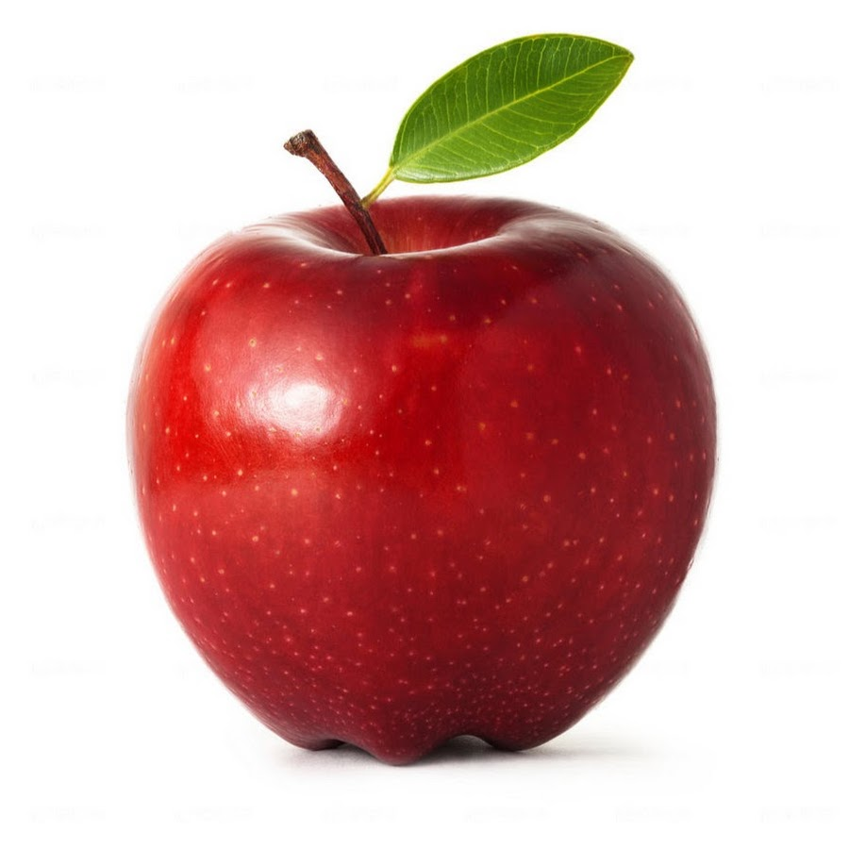
Воспитатель показывает фрукты.
Это груши, яблоки. Из них варят компот. Что это (Показывает грушу.) (Это груша.) Что это (Показывает яблоко, дети называют фрукт) Что варят из груш и яблок (Компот.)
Дети слушают рассказ воспитателя: «Это кухня. Здесь работает повар. Повар моет овощи. Режет овощи. Он из овощей варит щи. Щи варит в кастрюле. На сковороде повар жарит котлеты. На столе лежат фрукты. Из фруктов повар варит компот. Булочки повар печет из теста. Вкусный получится обед! Дети будут рады!»
.

Slide 9
Физкультминутка
По ровненькой дорожке, по ровненькой дорожке
Шагали наши ножки, топ – топ – топ!
Шагали наши ножки, устали наши ножки,
Устали отдыхают, стоп! (Дети останавливаются, хлопают в ладоши и приседают.)
3. Игра «Найди предметы для повара».
Цели: учить различать значения слов «большой», «маленький», закреплять понятия «один», «много»; учить определять вкус; воспитывать внимание, доброту.
Воспитатель выставляет на фланелеграфе фигурку повара, на рисунках изображения овощей и фруктов. Можно использовать настольную игру «Хозяюшки».
Вопросы детям:
-Сколько здесь поваров (один)
-А сколько овощей и фруктов (много)
Здесь и овощи, и фрукты.
Как же нам их разложить?
Назовите нам продукты,
Чтоб компот и щи сварить.
.

Slide 10
Воспитатель. Ребята, давайте вспомним, как называются эти овощи и фрукты. Что это? А это что (Показывает яблоко, дети называют.) А его мы куда положим (В компот) Поможем повару варить обед? В большой кастрюле будем варить щи, а в маленькой кастрюле сварим компот. Для щей мы возьмем овощи, а для компота – фрукты. Начнем варить щи. Помогите мне взять овощи для щей. (Помогает детям выбирать картинки с нарисованными овощами и помещать в соответствующую кастрюлю.) А теперь сварим компот. (Дети отбирают фрукты.)
Воспитатель. Пока варится обед,
Предлагаю вам секрет,
Угадайте поскорей:
Что в тарелочке вкусней?
Поиграем в игру «Узнай на вкус». Я дам попробовать овощ или фрукт, а вы скажете, какой он – сладкий, кислый, горьки (На тарелке- нарезанные овощи и фрукты, дети пробуют их и называют вкус.)
4. Итог занятия.
Дети могут поиграть в игру «Хозяюшки». На игровом поле раскладывают карточки с изображениями овощей и фруктов. Дети берут кастрюли и договариваются, кто что варит. Выбирают соответствующие карточки. Воспитатель помогает, если кто - то из детей ошибся.
.

